Slide 1
1.看到乐音的音色之美 See the beauty of musical tones in the timbre
李俊庆
哈尔滨工业大学
物理学院 大学物理实验中心

Slide 2
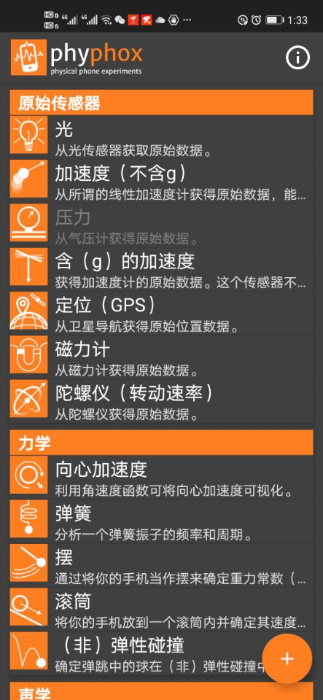
实验器具
任何发音体：乐器（弦乐、吹奏乐或自制，电子乐下载），嗓子、细管（笔管），小瓶，水杯…
记录与分析仪器
——波形记录
智能手机：录音功能、安装的软件（Phyphox声学功能或其他软件）
可输出数据的录音笔（器）
计算机（有麦克音频输入，装有专业软件，如Audition）
——频谱记录
智能手机：安装的软件（Phyphox声学功能或其他软件）
计算机：带有音频分析软件(如Audition)

Slide 3
实验内容（以Phyphox为例）
Phyphox声学功能块
打开声音频谱
设置：最大采样数32768
记录：使用
暂停：使用
点击加速度频谱，用 选取数据，手动找到并记录前四个频谱峰的位置，给出表格；或点击历史纪录
原始数据导出与处理：选择适当范围和区域，建议图下方点…选择线性坐标，剪切屏幕记下波形和频谱；或用 $⋮$ ：导出数据，选择如Excel，共享，用origin等画图

Slide 4
实验原理与方法
Fourier原理——任何一个声音信号都是频率成分不同的简谐波叠加成的
$$\text{Y}\text{(}x\text{,}\text{t}\text{)=}A_{0}+\sum_{i}{A_{0n}\text{cos}\text{(}n{\text{ω}}_{0}\text{t}\text{+}nk_{0}\text{x}\text{+}ϕ_{n}\text{) (}\text{n}=1,2,3…\text{)}}$$
$n=1$对应最低频率${\text{ω}}_{0}$的基频（fundamental frequency）成分，是别的成分的基础，别的成分是以它为倍数的
$n>1对应倍频成分$，$称为$谐波（harmonics）或泛音（overtones）：$n=2$对应二倍频（doubled frequency）或二次谐波（second harmonic）频（或第一泛音频）；而$n=3$的成分叫做三倍频（triple frequency或三次谐波（third harmonic）频（或第二泛音频）…由于机制不同，可能有时泛音成分不全
信号随时间的变化表现为波形（waveform）；各频率成分强度频率分布——频谱（spectrum），其最强的成分称为主音频（main frequency）成分。波形和频谱反映一乐音信号有别于另一乐音的品质不同，即音色（timbre）差异。
我们的实验方法——记录与分析一个乐音的波形和频谱

Slide 5
乐音有别于非乐音的一般特色
波形的（准）周期性
存在变化慢变周期或频率（对应基频好还是主频？）
建议先几个周期小范围看！
频谱成分奇特关系——等间隔分立性
频率成分存在整数比关系（要分辨出基频、主频、泛音频）
建议频谱线性轴观察，先分辨前几个频率成分

Slide 6
数据处理要求和附加建议
总结出一个乐音特点
波形特点（周期性）：图形展示，比较噪音
频谱特点（分立性）：频谱展示，确立基频、主频以及泛音关系（整数比）
附加建议关注：
比较两个乐器或人嗓子的音色差异（如分析不变调都发同一音高的“a”声）
研究笛子发声和一端封闭的管子或瓶子吹响后的频谱成分分布差异
研究轻吹和超吹带来的音色的变化趋势
研究音阶

Slide 7
报告要求
1. 简述原理和过程
2. 比较三个以上乐音的异同（可同一音高，不同音色）
要求给出表格，列出（基频、主频），记录下波形及相应频谱，给出泛音频的关系，分析异同
3. 固定音色的乐音记录一个八度中各个音阶（可用杯加水构成音阶，用筷子敲），完善下列表格，计算其中 f_{i基}/f_{Do基}表示此音基频与Do音基频之比。
4. 比较轻吹和超吹前后变化
5. 总结出实验结论
音 |  | Do | Re | Mi | Fa | Sol | La | Ti | Do
基频/Hz
主频Hz
频率比 （基频） | f_{基}/f_{Do基} | 1
 | 十二平均律 | 1 |  |  |  |  |  |  | 2
 | 五度相生律 | 1 | 1.125 |  |  | 1.5
 | 三分损益 | 1 | 1.125 |  |  | 1.5 | 1.6875
 | 小整数比 | 1:1 | 9:8 | 5:4 | 4:3 | 3:2 | 5:3 | 15:8 | 2:1

Slide 8
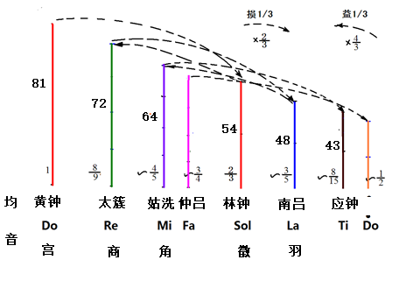
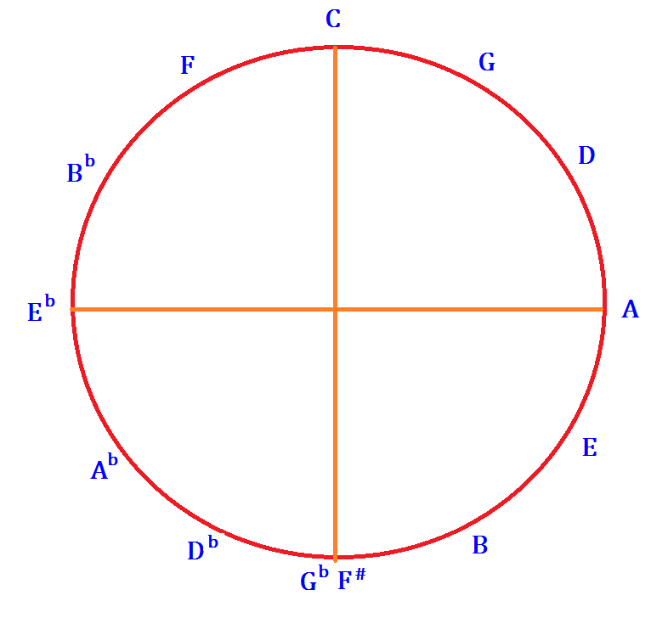
音乐小知识——生音律（思政——民族自信与自豪）
“三分损益”法
中国春秋战国时期的《管子》和《吕氏春秋》曾记载过该方法，其包含在黄帝命乐官凌仑造琴的故事里（约五千多年前）。凌仑以一根长约八寸的竹管发音为标准，记为“黄钟”音（相当于某调Do），再截取长约为其三分之二（长约五寸二）的另一竹管，吹出另一个高五度的音，记为“林钟”（相当于So），再将这五寸二的竹管接上其三分之一（对应长度约七寸的竹管），即变成原长的三分之四，吹响可以得到比“林钟”低四度“太簇”音（相当于Re），如此循环操作，做三分之一比例的“损”和“益”，便可以得到一个八度附近所有乐音（Do，Re，Mi，Fa…）的竹管...
“五度相生律”
2500多年前毕达哥拉斯取一根弦的弦长三分之二（约黄金分割比例）得到了和这根弦相差5度的另一个音，再取三分之二弦的三分之二，如此操作十二次可以遍及所有乐音，只是高低不同，不在一个八度内，要降一个八度里回来，见右图。
“十二平均律”
我国明代的王子朱载堉，他最早看出了乐音间存在等比关系（一个八度内有12个半音，相邻音高关系为2的12方根，即
它是中国人对现代音乐做出杰出贡献的又一例证，现代键盘乐器如钢琴就以其为基础设置。

Slide 9
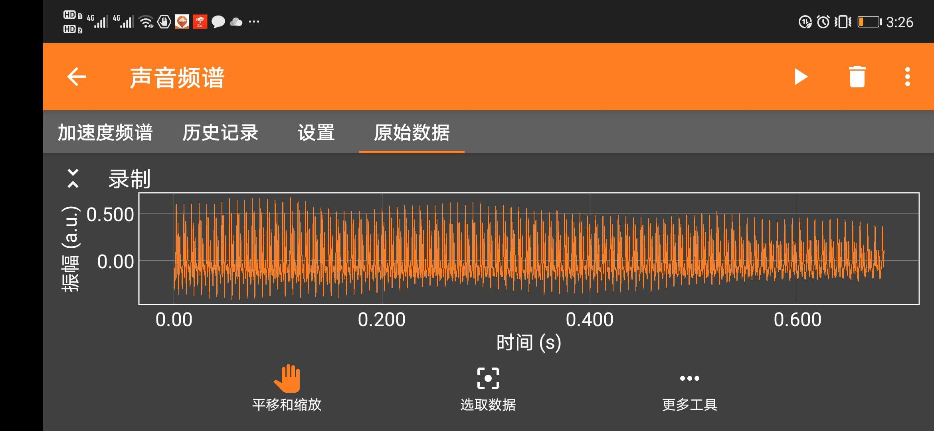
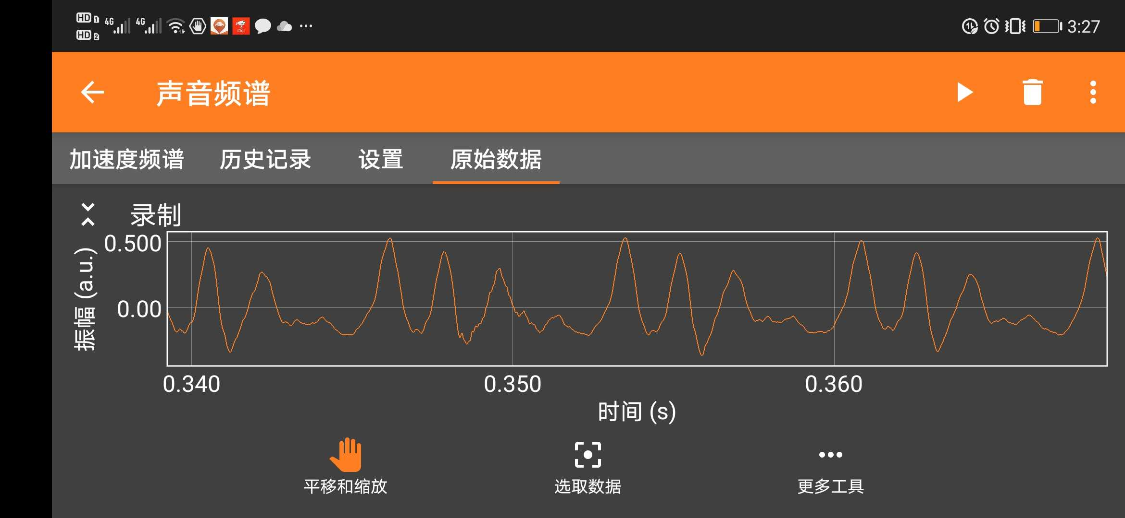
Phyphox实例
长“啊”的声音波形记录
长范围看出周期性困难，建议看几个周期的小范围，看到波形的变化特点，了解周期

Slide 10
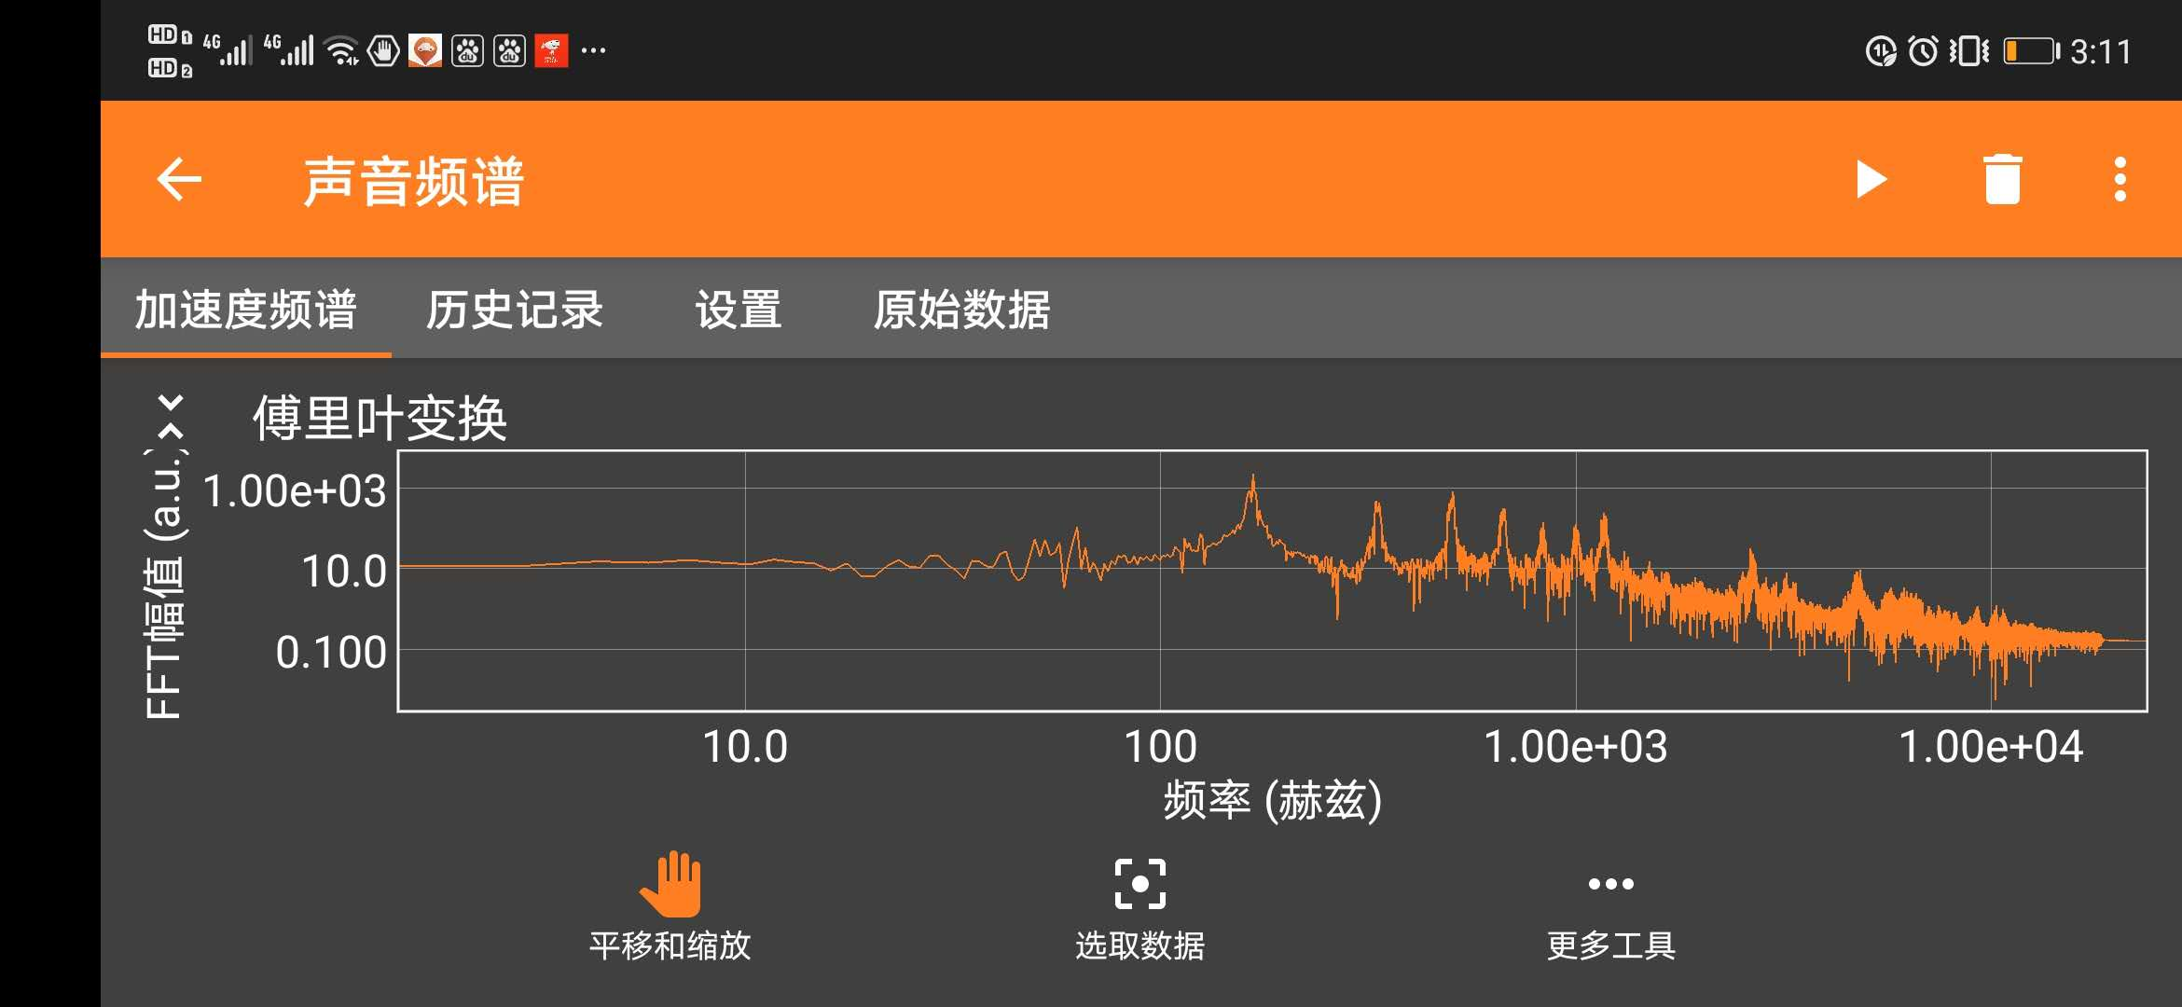
对数谱记录范围大，但线性谱更能清晰反映成分与之间关系，建议使用！
Phyphox实例
长“啊”的声音频谱记录

Slide 11
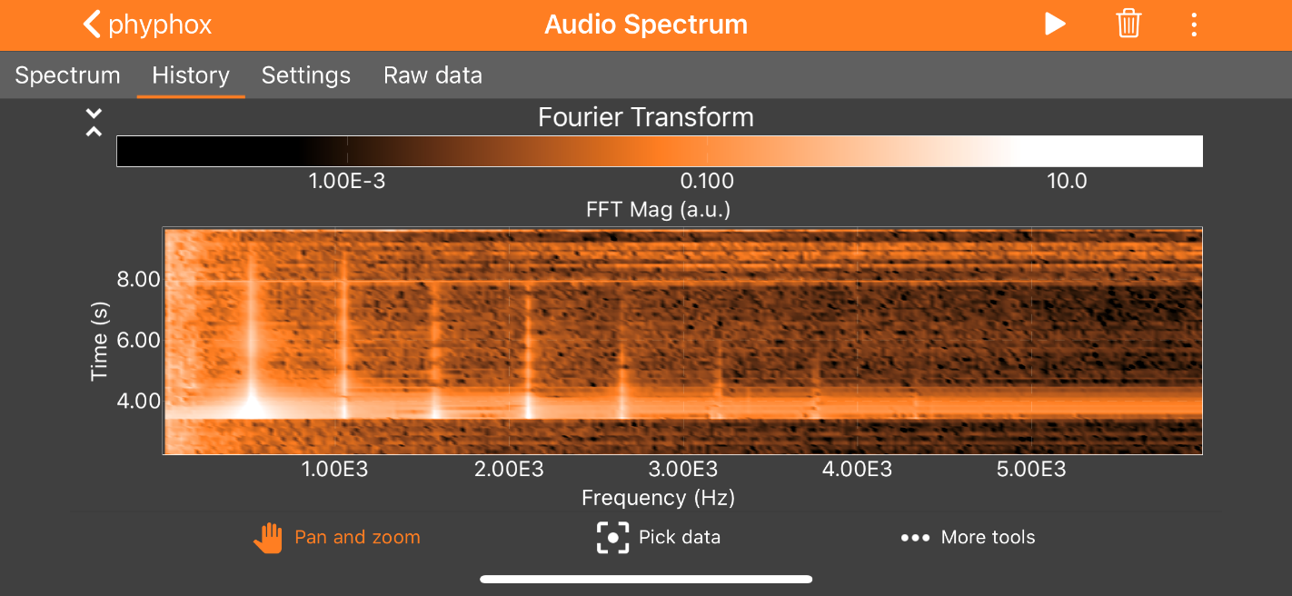
也可用历史记录看出成分线（前提是噪音小不变频）！
例 研究电子琴中央C的频率特征
历史记录（右图）可反映声纹，也可清晰地看到do音的基频与泛音成分线
获得频率成分数据，在excel里绘图
可以发现：各谐波成分（不论幅度）的频率与其序号满足线性关系（谐波倍频！）

Slide 12
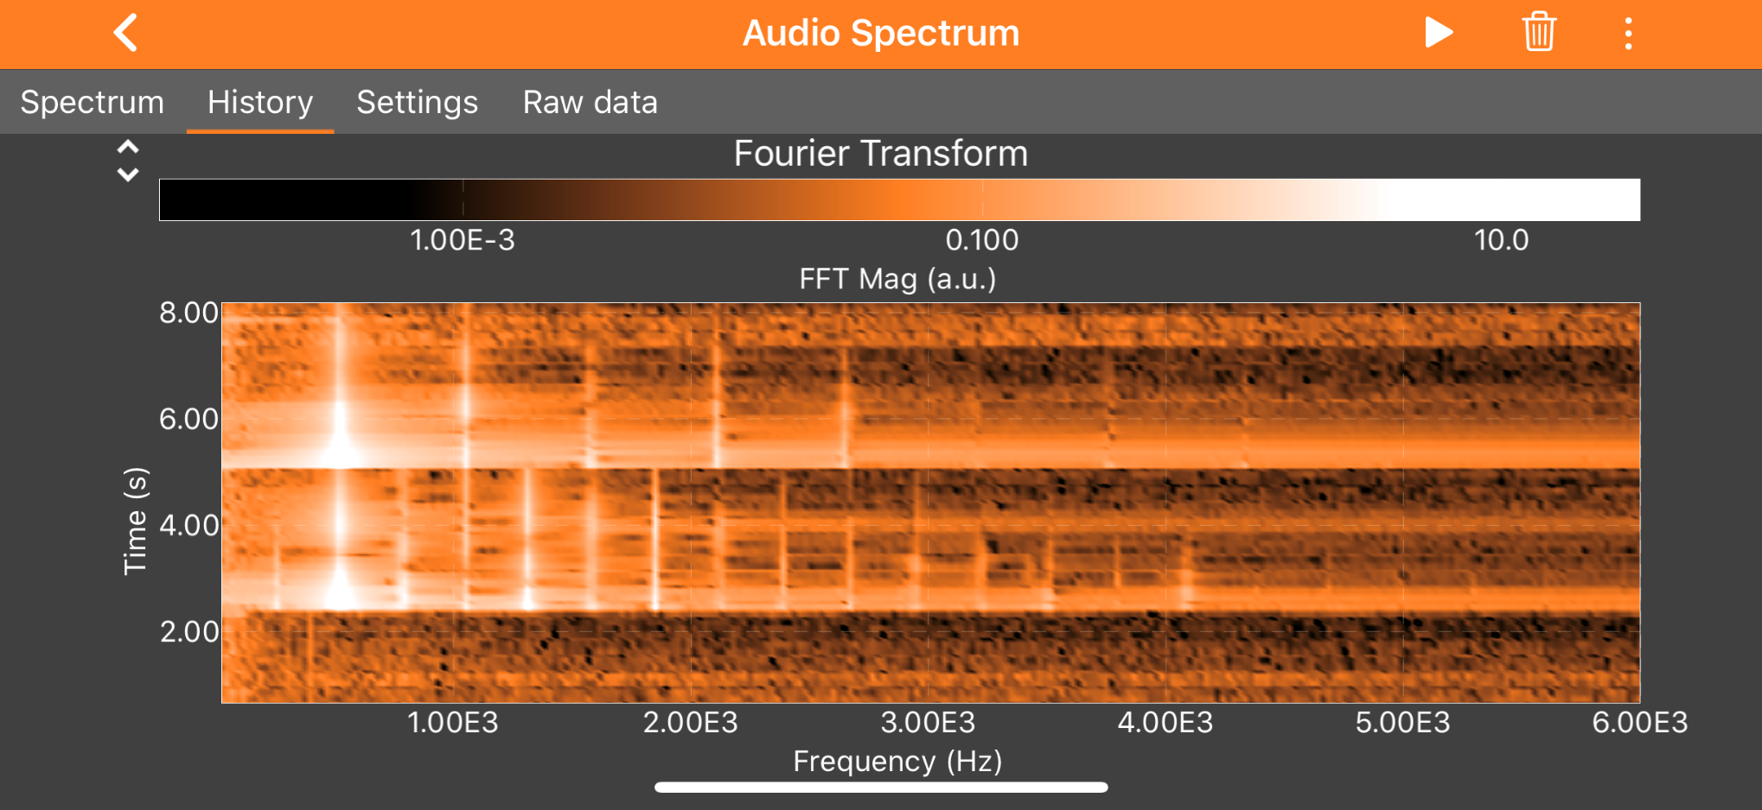
乐音比较
中央C和高8度C的频谱特性比较（前后展示分别弹奏历史记录）
高8度的do
中央C的do
可以由此图像中的“亮线”很容易地观测到二者频谱特性的异同点

Slide 13
吹试管，轻吹（上）与超吹（下）对比
波形
频谱
结论：
无论轻吹与超吹偶数倍频的泛音频成分不存在（半开腔！）
轻吹接近正弦波，能量几乎都在基频成分上，主音频即基频！
超吹能量部分转移到第一泛音，主音频不是基频！

Slide 14
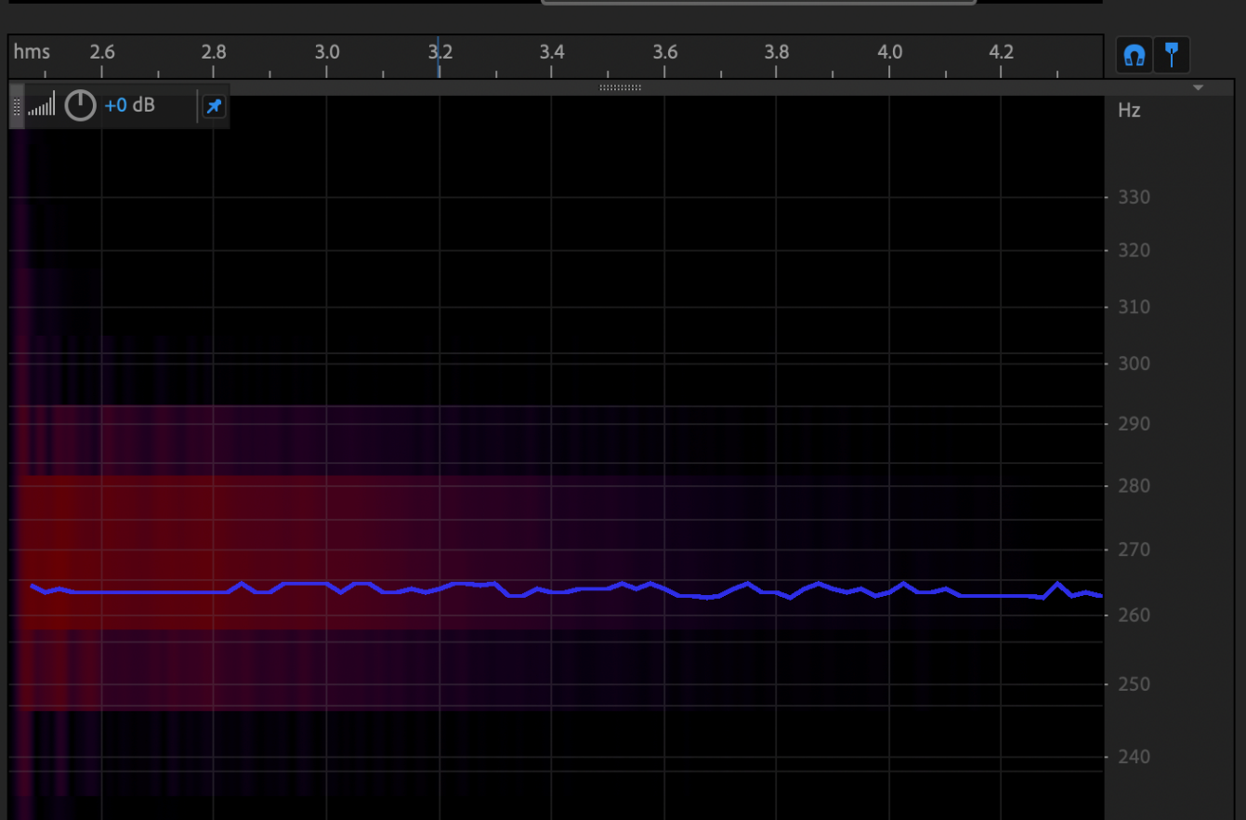
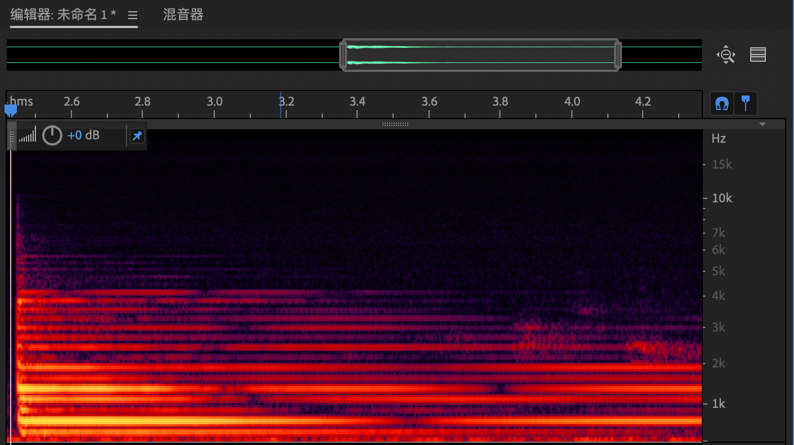
Audition实例
中央C的频谱音调显示图
中央C的频谱频率显示图

Slide 15
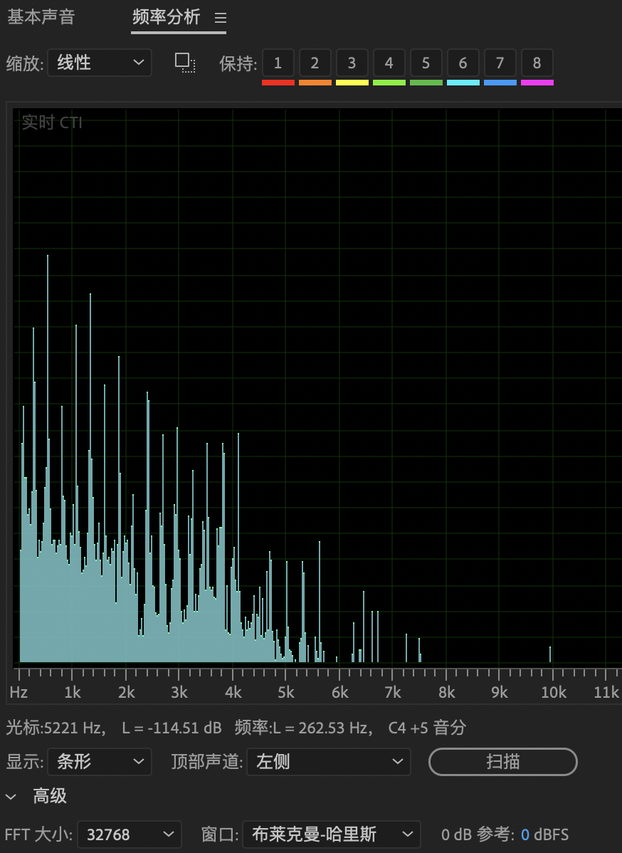
Audition实例
中央C频率特性
可以很容易的在AU上找到其基频和泛音频
测量基频为262.53Hz，相对误差2.6%

Slide 16
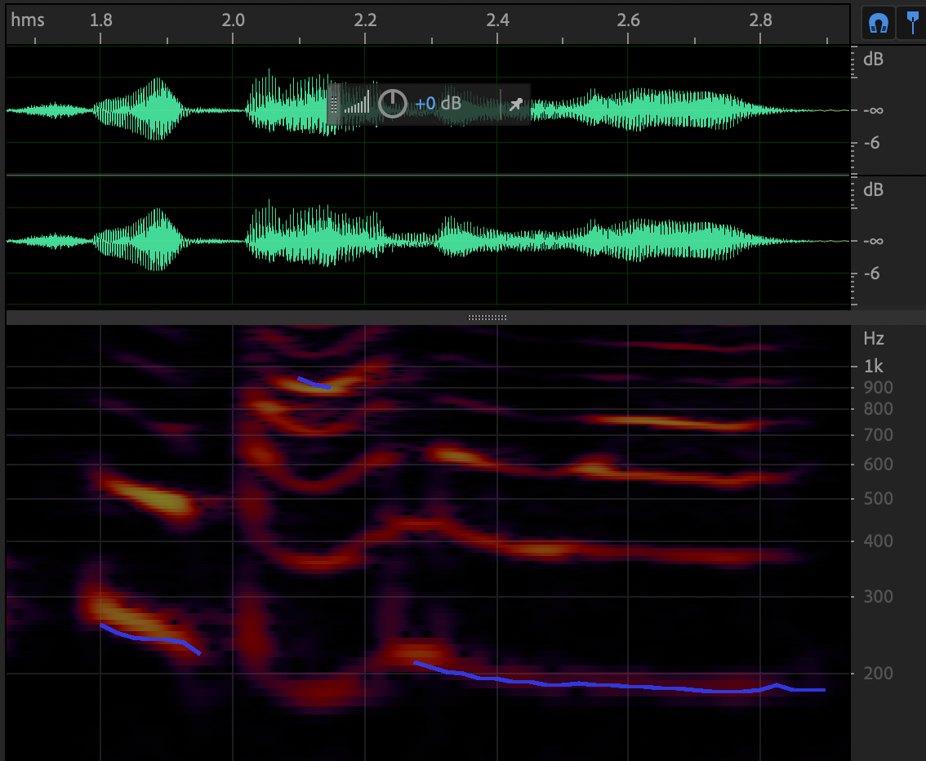
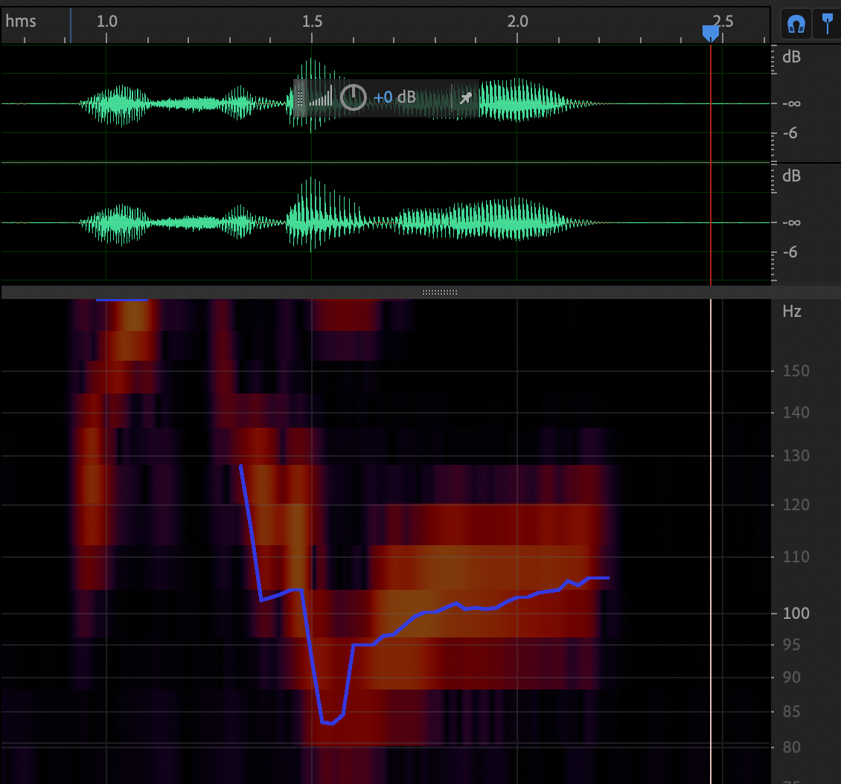
应用：两个人说话声纹特征对比

